Slide 1
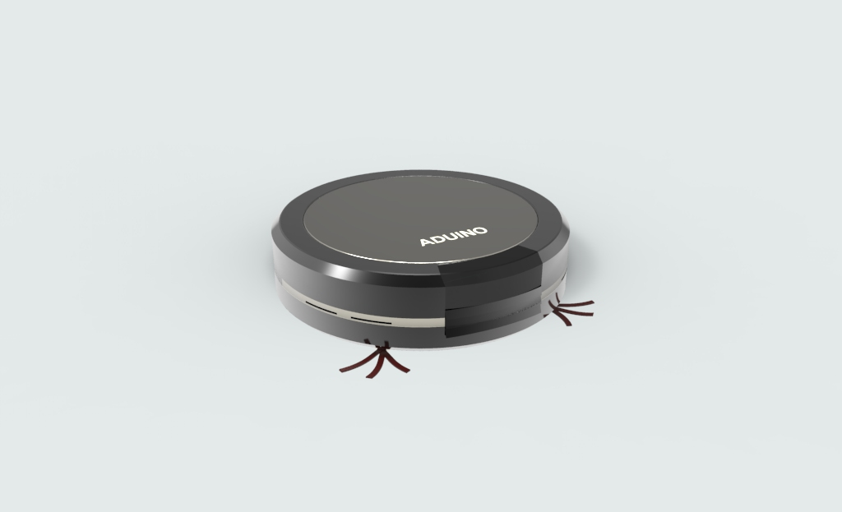

Purier
IOT해커톤
한성대학교
컴퓨터 공학 김형민 제품, app 개발
컴퓨터 공학 박세호 제품, app 개발
컴퓨터 공학 최용석 제품, app 개발
컴퓨터 공학 김준희 제품, app 개발
제품 디자인 이수언 제품, app 디자인

Slide 2
CONTENTS
IDEATION
RESEARCH
APPLICATION
3D MODELING
3D RENDERING
FINAL PROTOTYPE
Hackerton / vacuum PROJECT/ sueon lee/jun hee kim/ kim hyung min/choi yong suk/park sae ho

Slide 3

IOT HACKERTON
IDEATION:
Recognized problem
kackerton / vacuum PROJECT sueon jun hee kim/ kim/choi
이번 프로젝트에 있어서 저희 조는 문제점, 해결 해야 할 점들을 도출 하여 iot 해커톤 프로젝트를 진행 하였습니다.
회의를 통해 많은 사람들이 청소의 불편함, 쾌적한 공간에서 생활하고 싶어 한다는 것을 문제 삼았습니다.

Slide 4
IOT HACKERTON
IDEATION:
Solution
kackerton / vacuum PROJECT sueon jun hee kim/ kim/choi
많은 사람들 중 청소하기 귀찮아 하며 외로움을 많이 타는 사람들이 집안일을 대신해주는 사람이 필요 하다는 것을 인지하였습니다.
외로움도 없앨 수 있으며 부담 가지 않게 많은 편의를 제공해주는 집안일 도우미가 필요하다는 결론을 도출하였습니다.

Slide 5
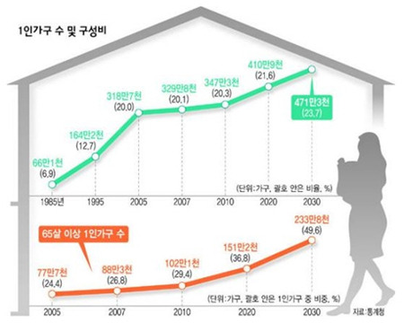

Slide 6
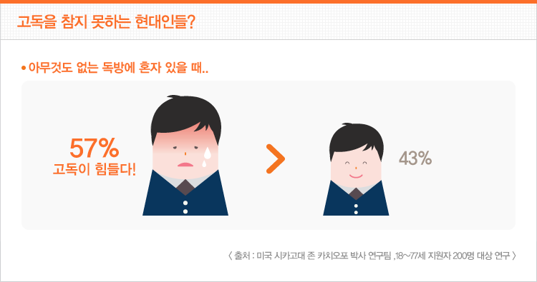

Slide 7
사계절 말썽인 미세먼지, 진실과 오해는?
황사와 미세먼지는 발생원과 건강에 미치는 영향 등에서 차이가 있지만, 둘 다 건강에 좋지 않은 영향을 줄 수 있으므로 주의해야 한다는 점. 기억하시기 바랍니다. 그리고 그 발생 장소에 대해서도 말이 많아요. 보통 실외, 공기 중에서만 있다고 생각하는데, 반대 의견도 있거든요. 실내에서 진공청소기만 돌려도 미세먼지가 나온다던데, 정말 그런가요?
구현화 기자 ▷ 네. 그건 맞습니다. 실내에서 만들어지는 미세먼지도 만만치 않은데요. 진공청소기를 사용할 때도 필터로 제거되지 않은 미세먼지가 다량으로 나올 수 있습니다. 그래서 진공청소기 사용은 창문을 연 상태로 하라고 권하는 것이죠

Slide 8
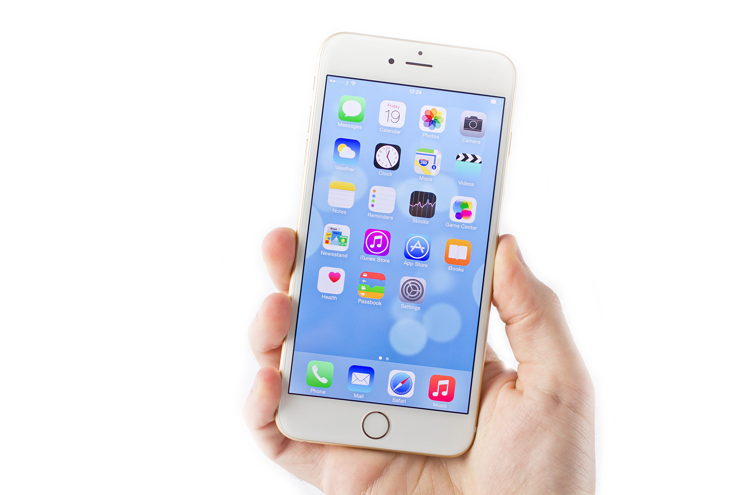
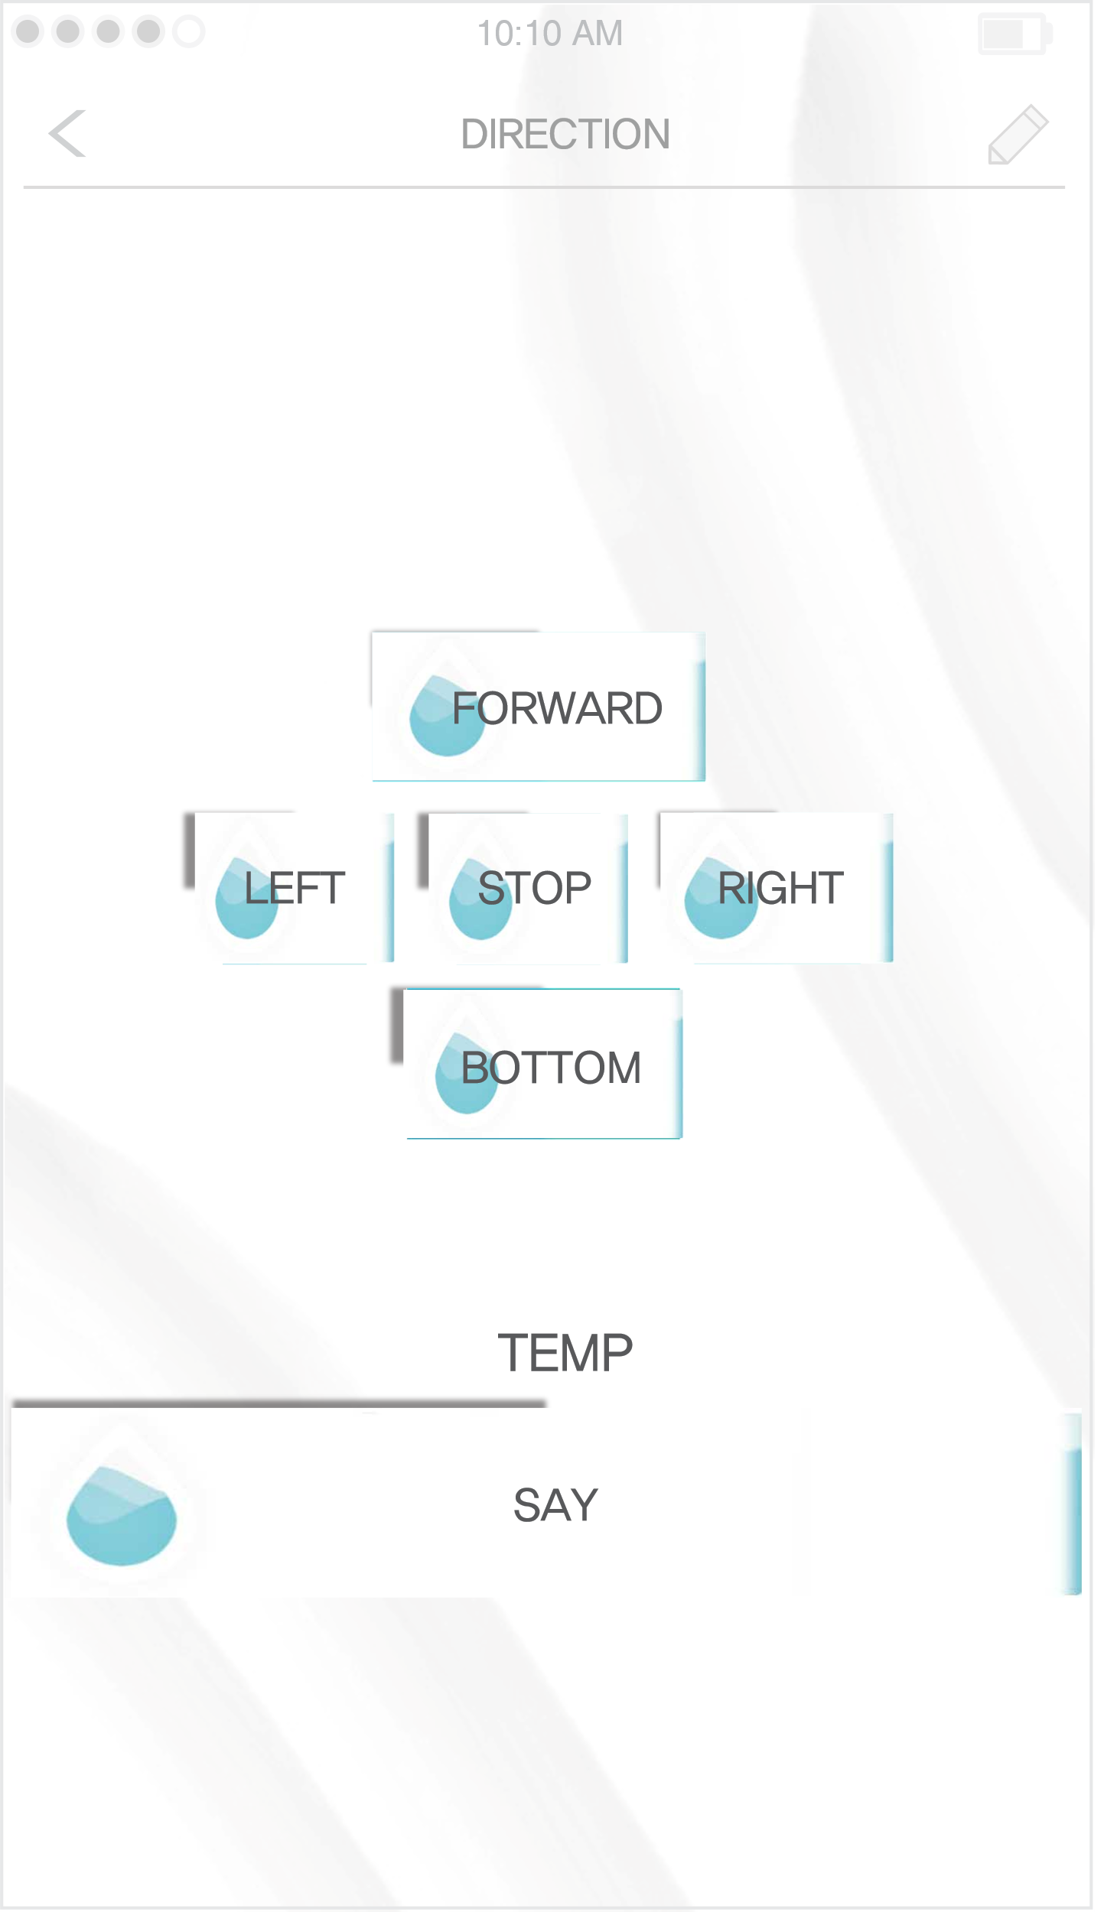


Slide 10
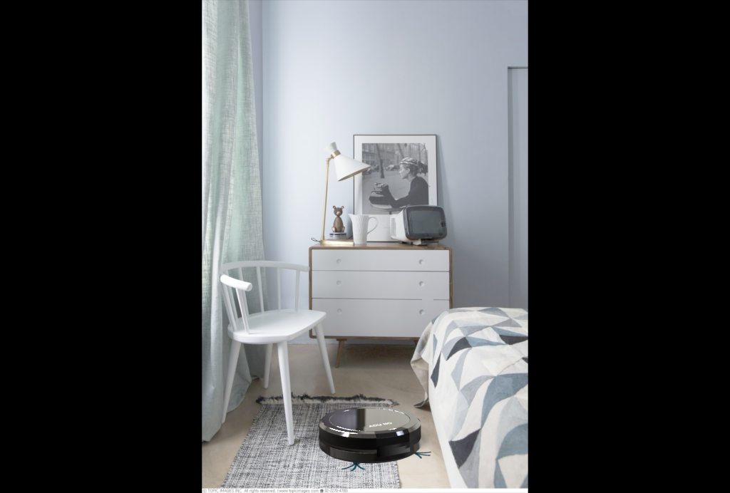


Slide 11
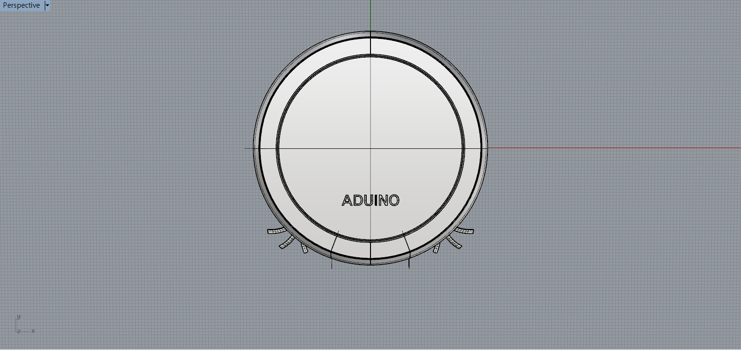
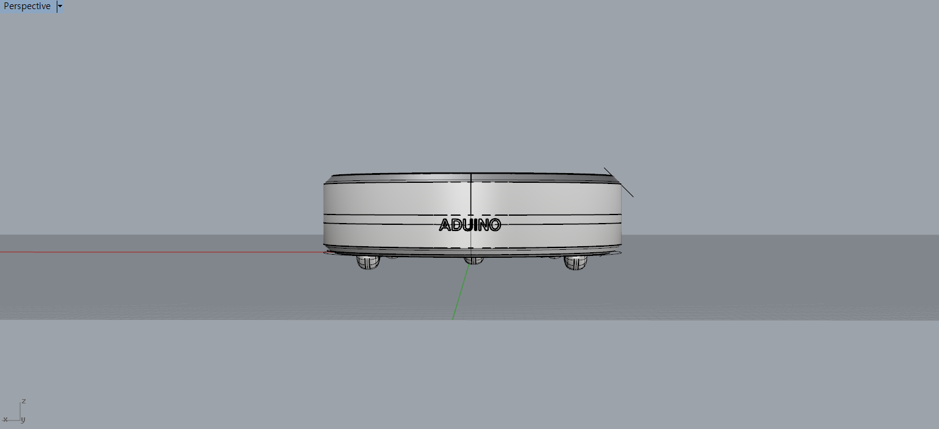
FRONT
TOP

Slide 12
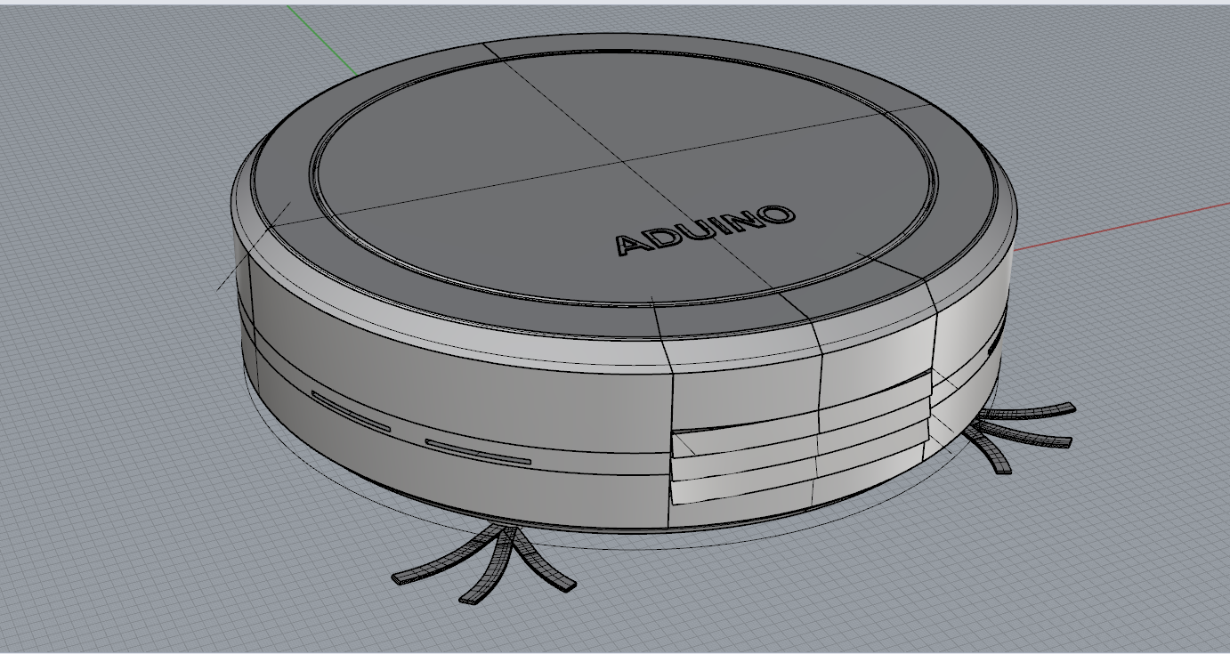
Perspective
적외선 센서

Slide 13
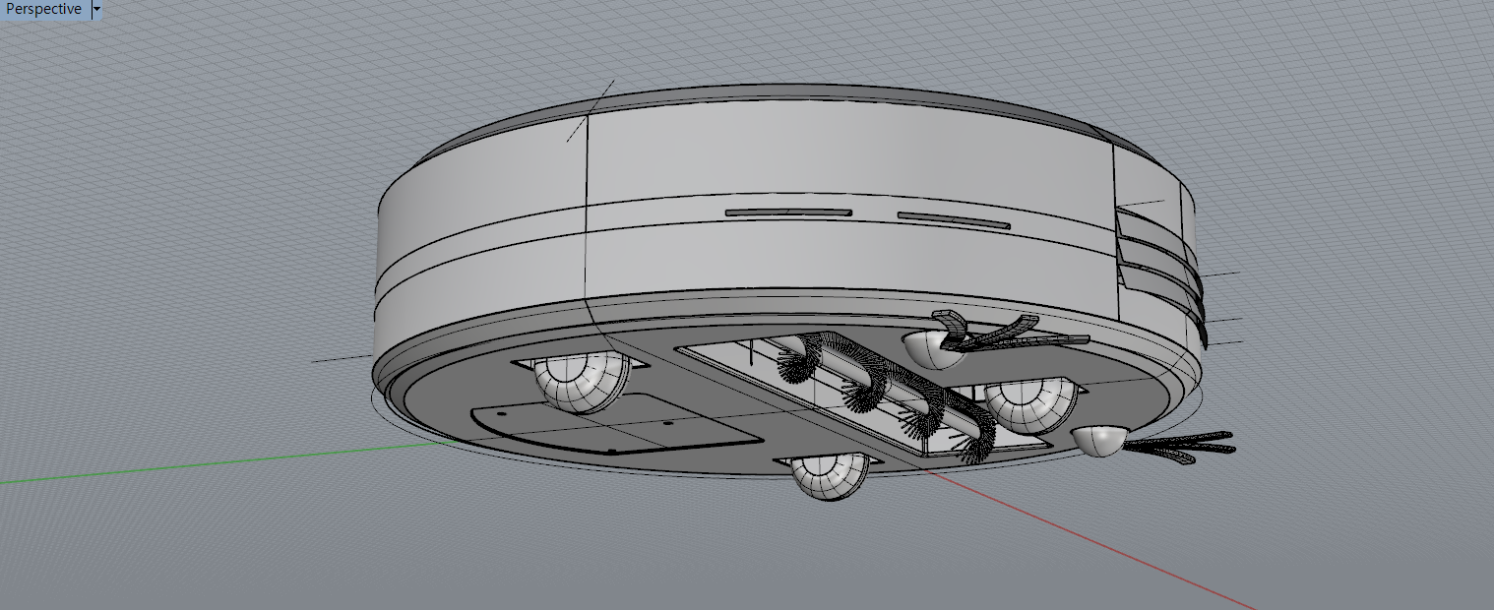
Perspective

Slide 14
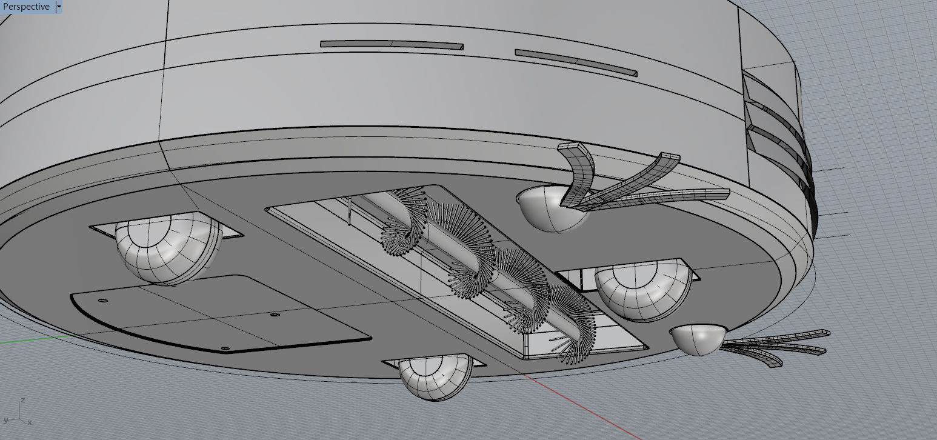
Detail
청소부분
흡입구

Slide 15
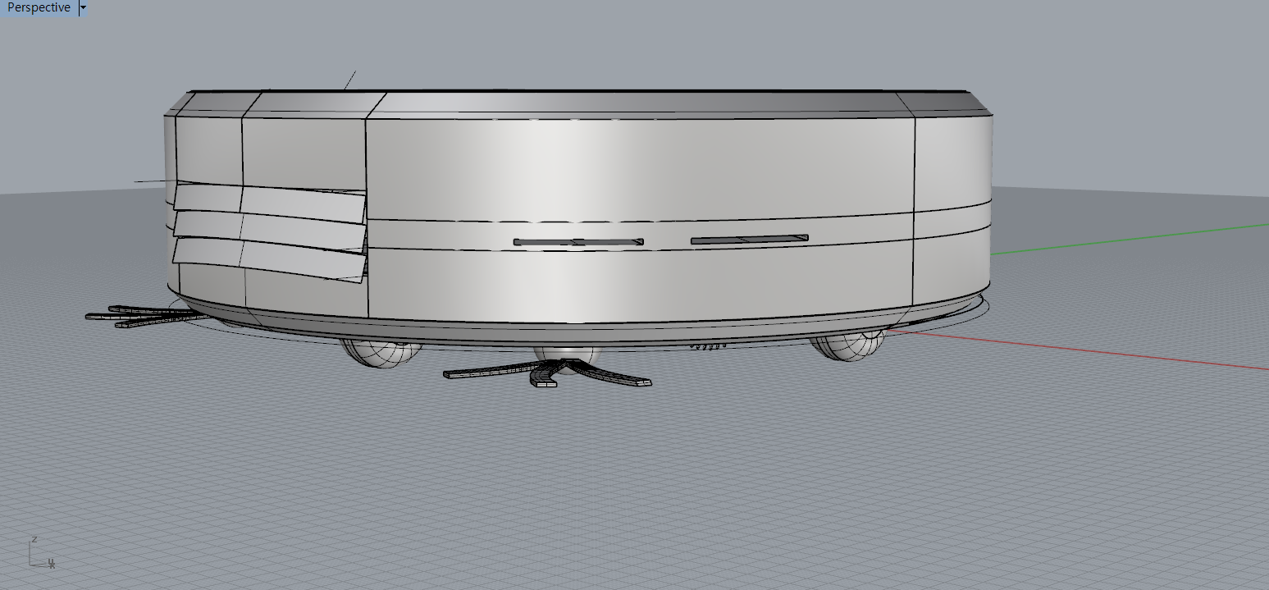
정화된 공기 배출구
공기 흡입구

Slide 16
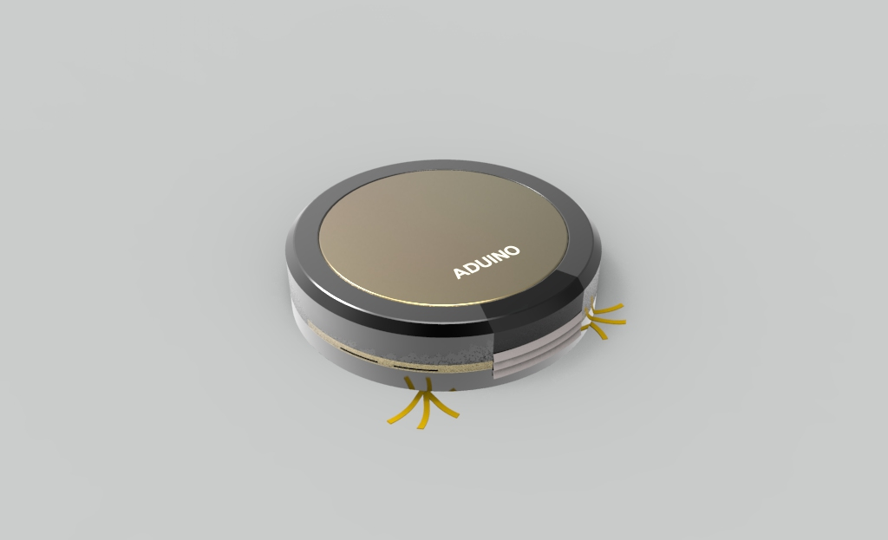
colors
Cilver
Gold

Slide 17
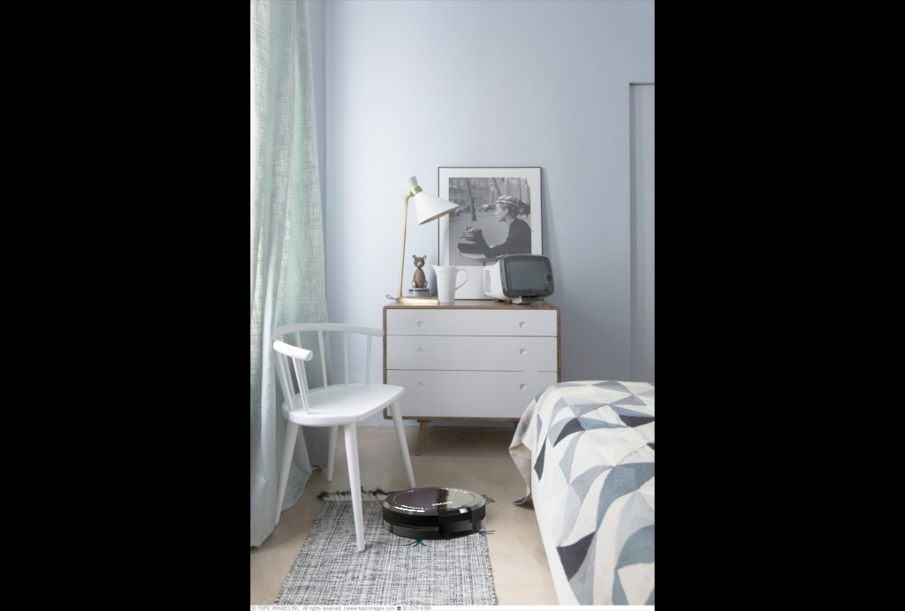

Slide 19
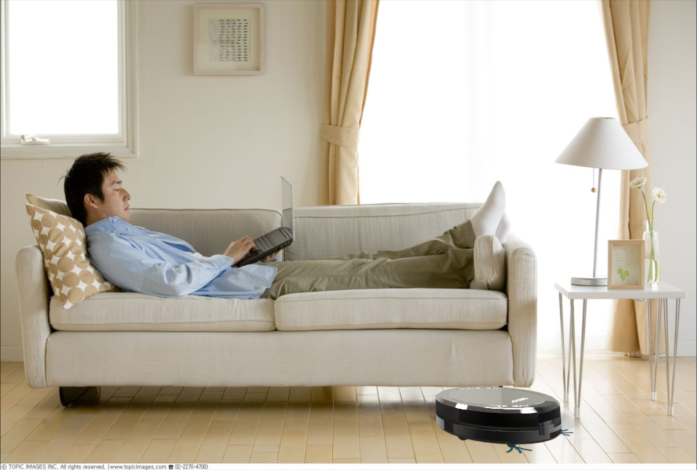

Slide 20
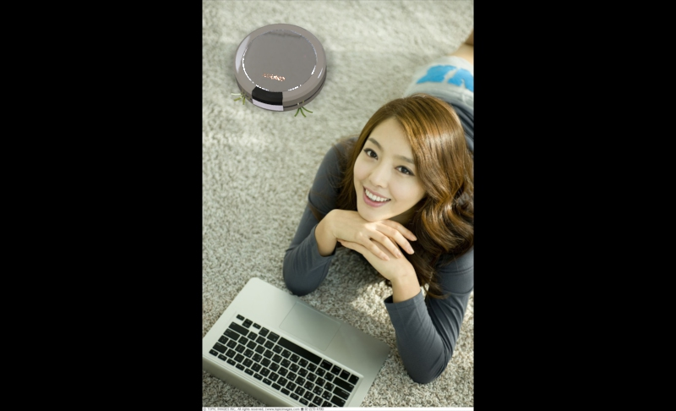
감사합니다

